Slide 1
Мемориальная деятельность библиотек как перспективная форма работы по сохранению локальной идентичности

Slide 2
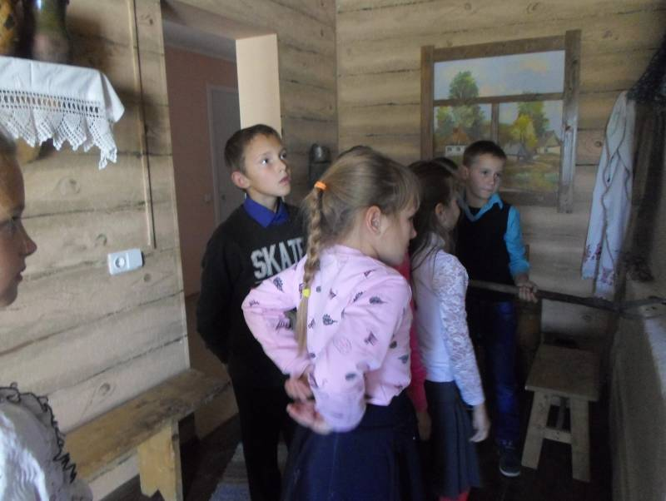
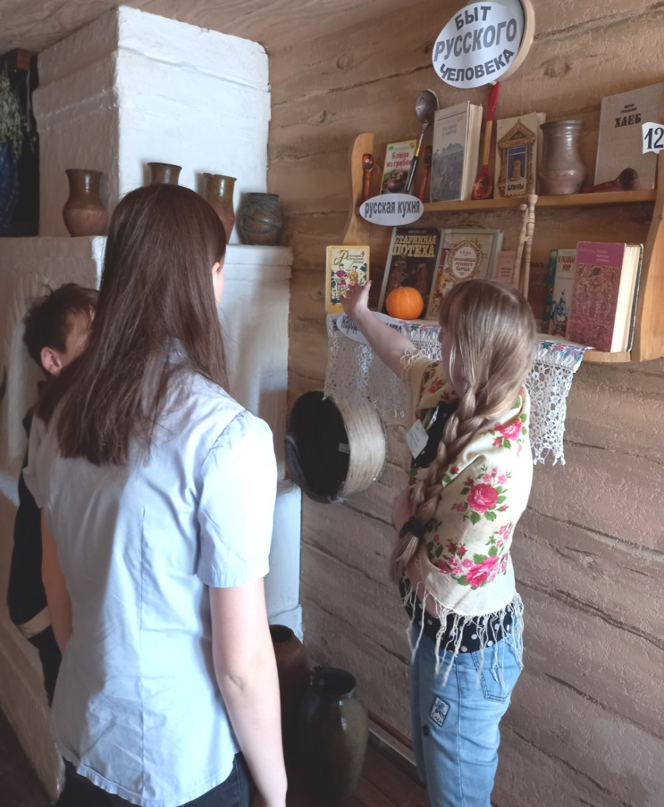
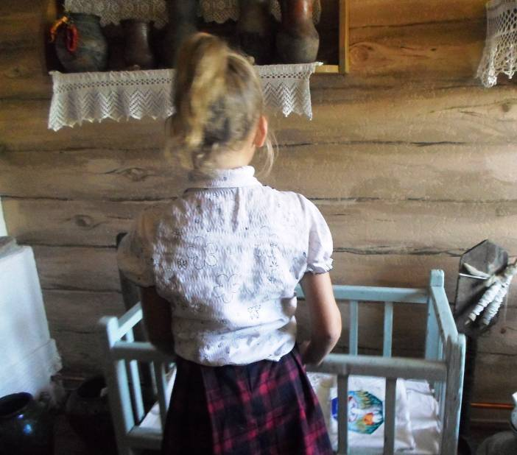
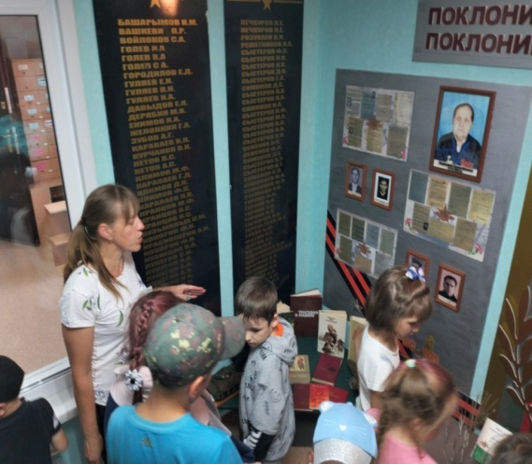
Музейно-мемориальные экспозиции

Slide 3
Деятельность мемориальных библиотек
поисковая, учетно-хранительская
научно-исследовательская
издательская
информационная
библиотечно-библиографическая
культурно-просветительская
методическая

Slide 4
Перспективы
Мемориальное интерактивное пространство
Научно-исследовательская деятельность
Организация конференций, чтений
Сотрудничество
Создание краеведческих объединений
Виртуальные мемориальные ресурсы
Проектная и Грантовая деятельность
Событийный туризм

Slide 5
Мемориально-интерактивное пространство

Slide 6
Сотрудничество
Краеведческие музеи
Дома культуры
Школьные музеи
Музеи предприятий, организаций
Центры национальной культуры
Общественные объединения
Архивы, архив Кемеровского МО

Slide 7
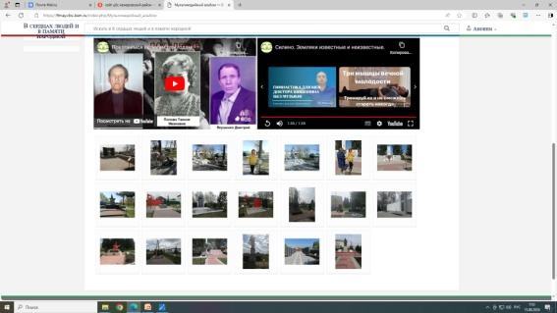
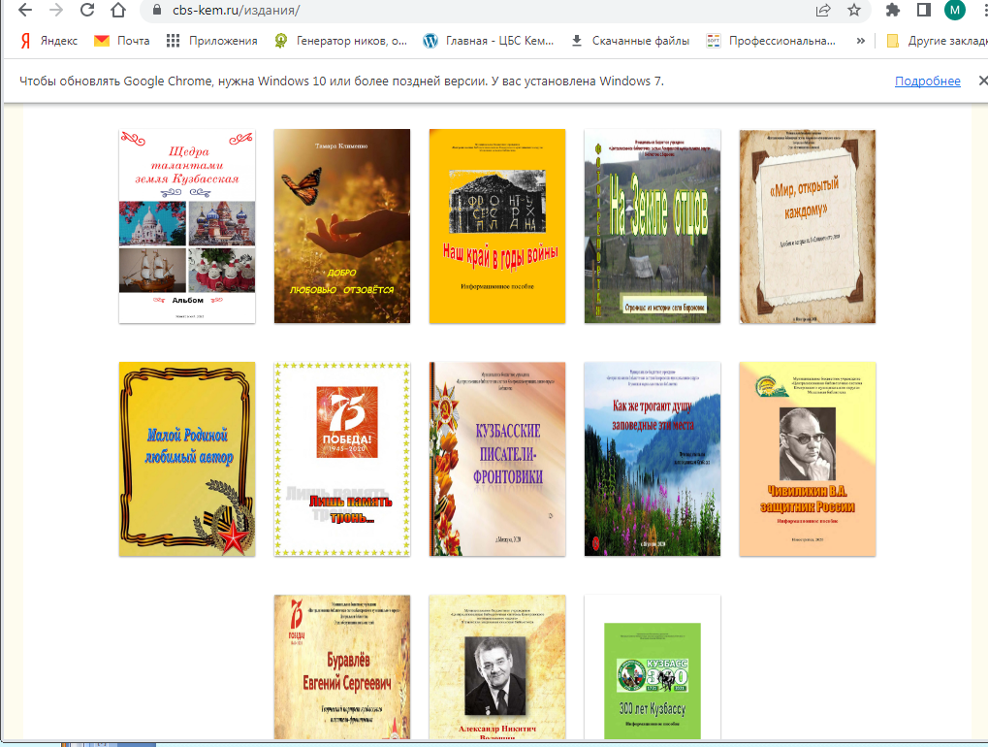
Виртуальные ресурсы

Slide 8
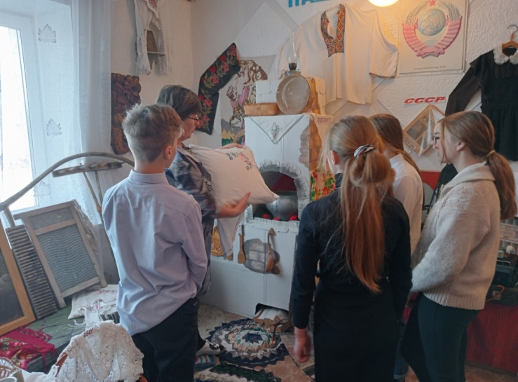
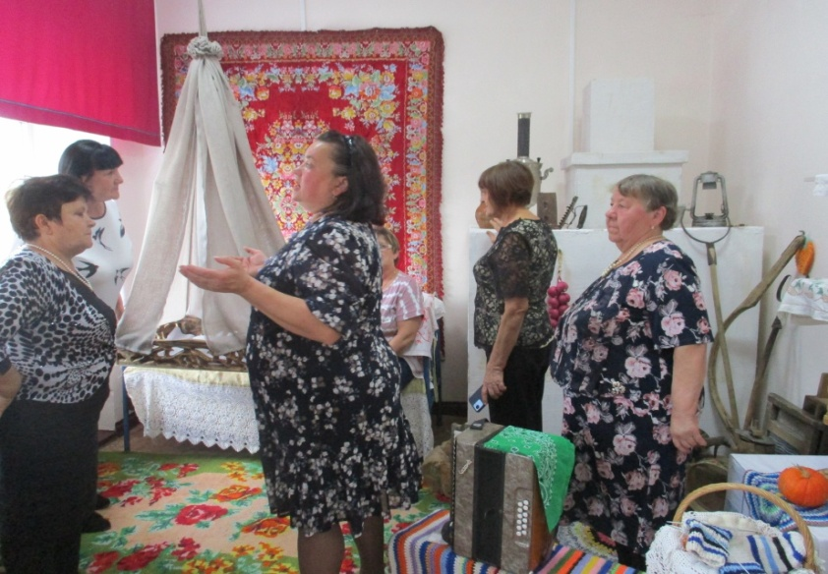
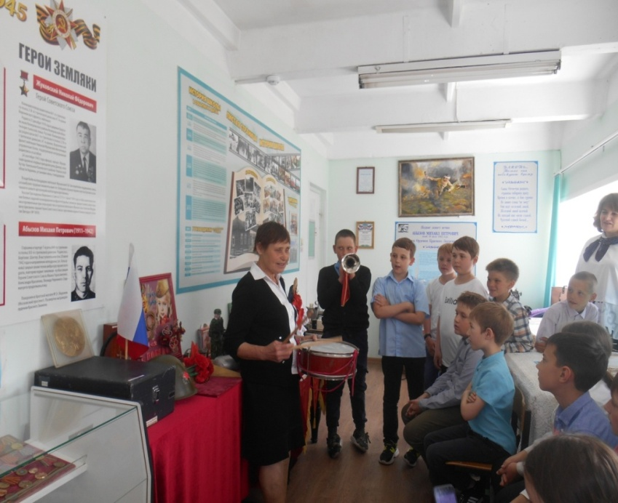
Сотрудничество с музеями

Slide 9
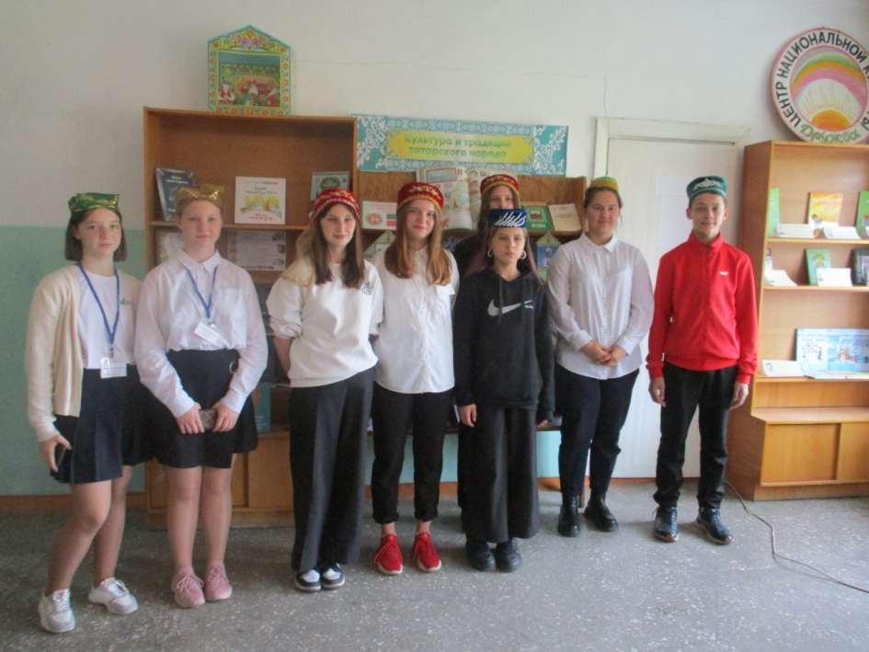
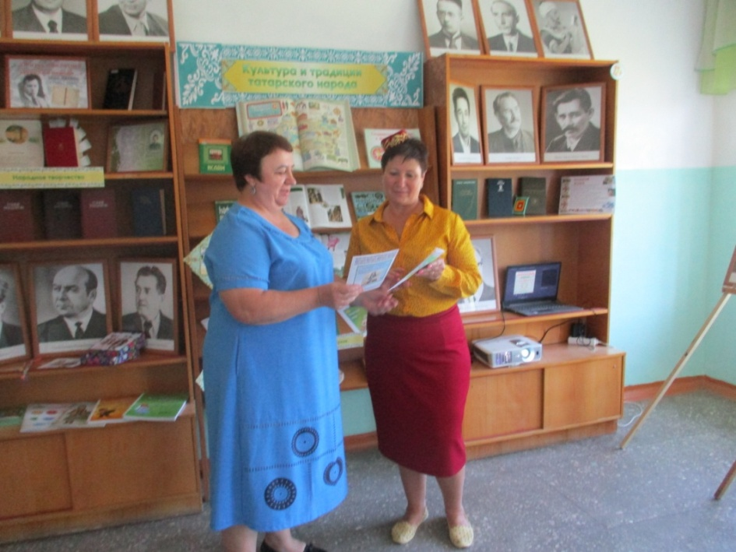
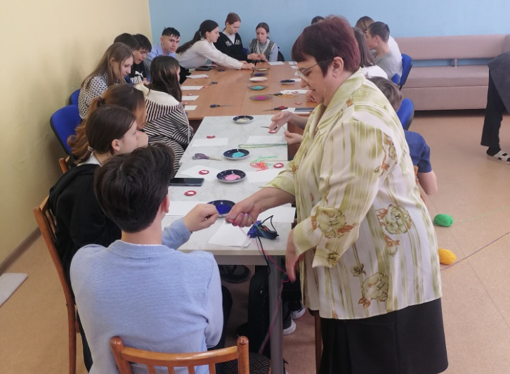
с.Силино
Музей татарской культуры и библиотека

Slide 10
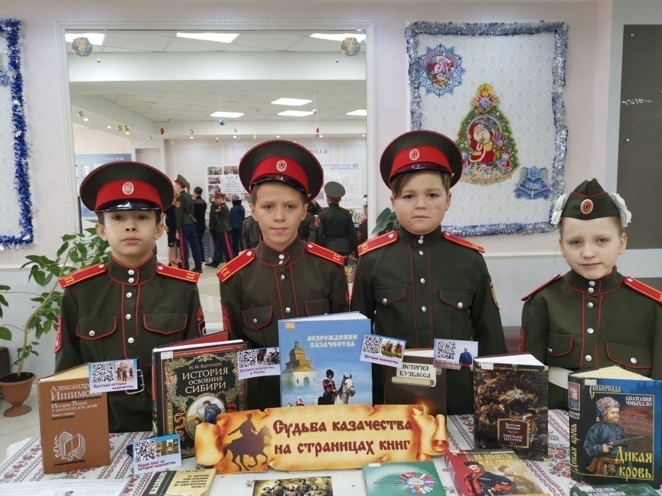
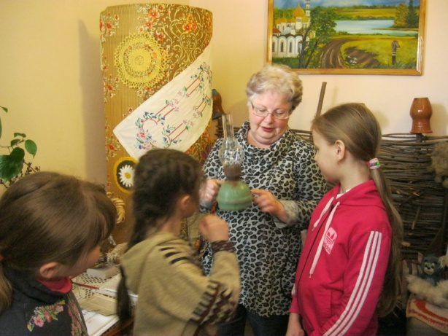
ДК и библиотека поселок Щегловский
Центр казачьей культуры

Slide 11
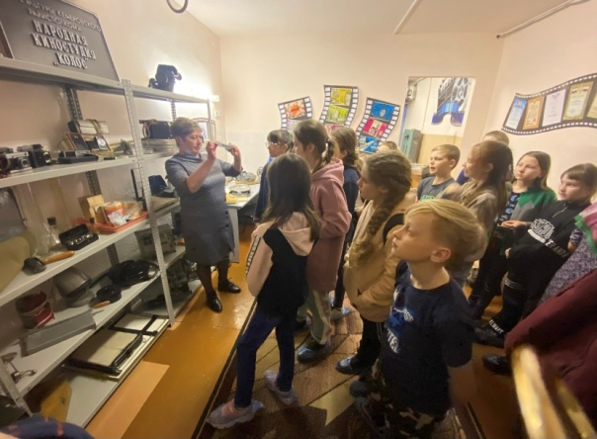
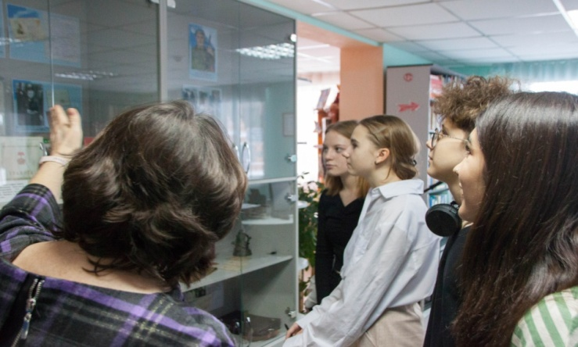
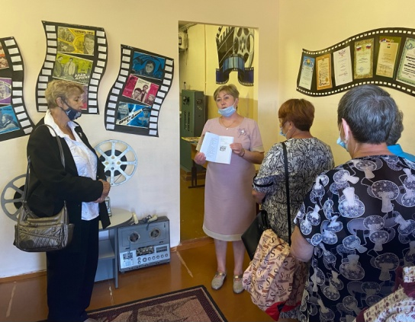
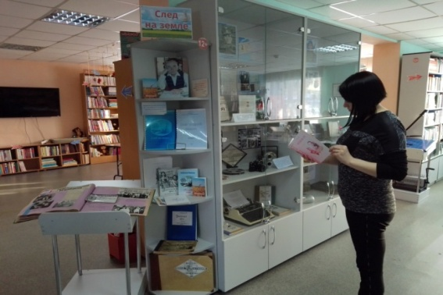
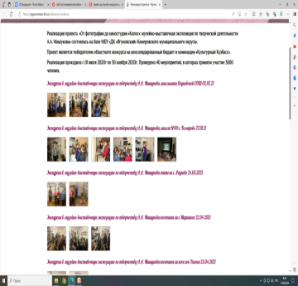
Грантовые совместные проекты

Slide 12
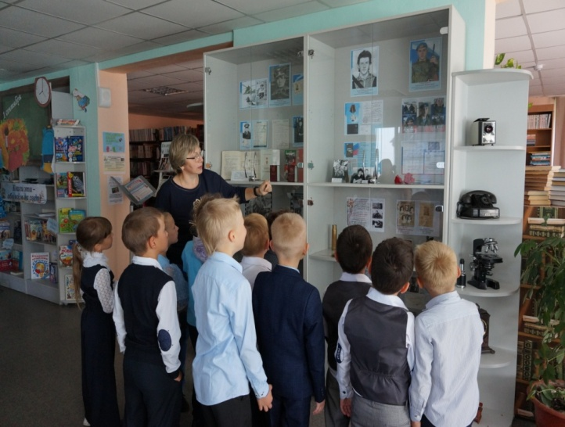
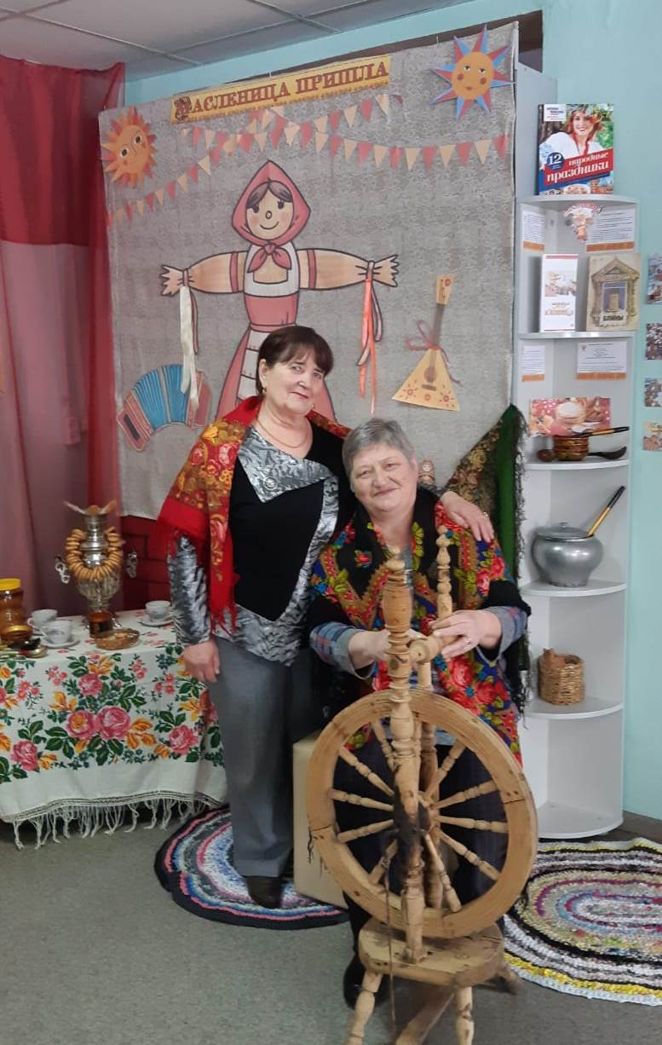
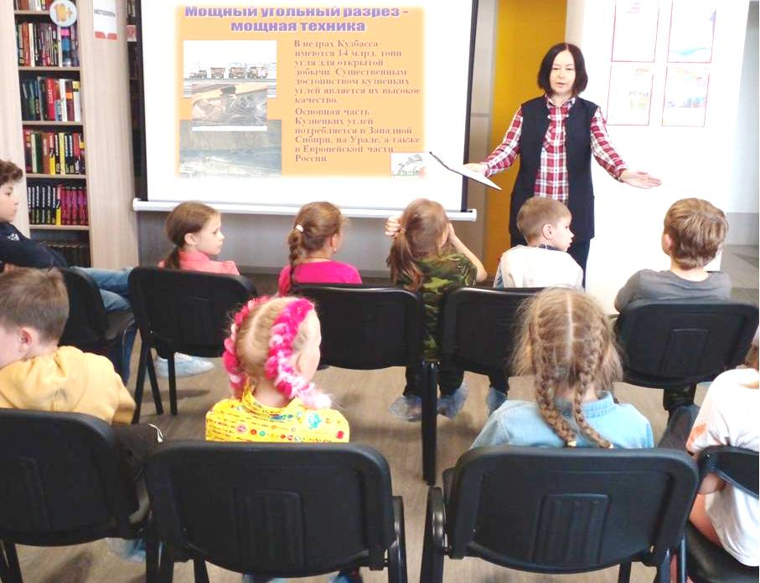
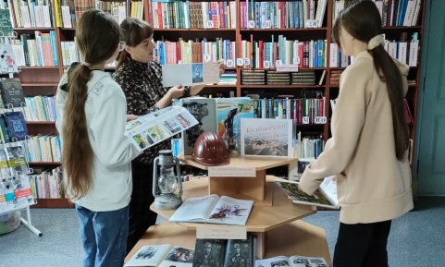
Культурно-просветительские мероприятия

Slide 13
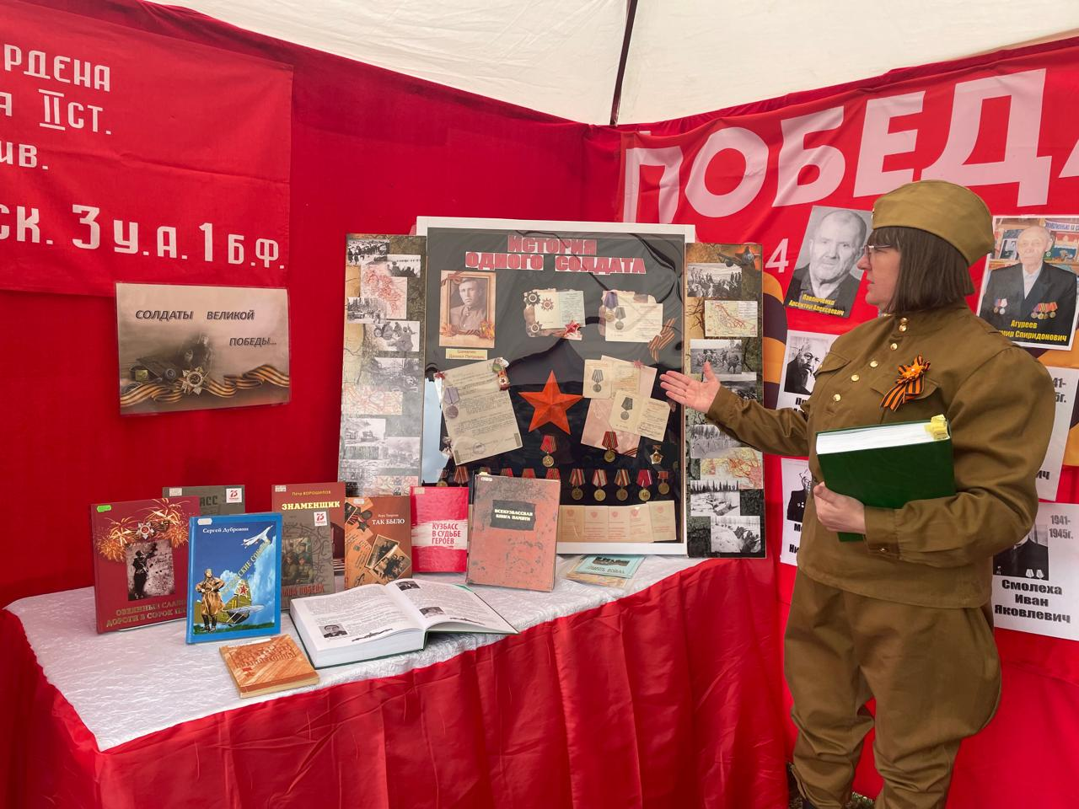
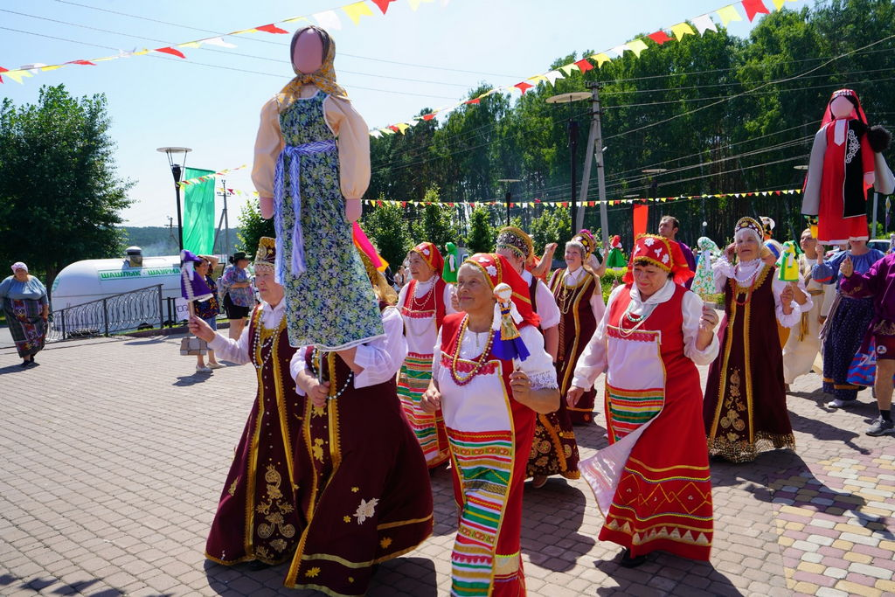
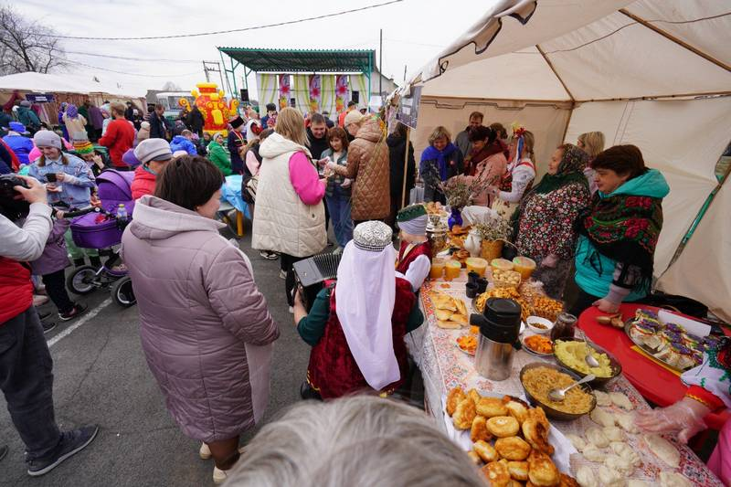
Событийный туризм: фестивали

Slide 14
Спасибо за внимание
Жизнь, которая не оставляет прочных следов, стирается при всяком шаге вперед.
Герцен Александр Иванович
(1812 — 1870)
русский писатель, критик

